Slide 1

피아노 참쉽조
(16조)
코드 리팩토링
20123336 김기원 20123396 이동혁 20123417 조성룡

Slide 2

<INDEX>
1. 코드리뷰 결과
2. 리팩토링 계획
3. 추가/수정 사항
- 코딩 룰, 기존 코드 개선
- 다중 접속 지원
- 악보 추가 자동화
4. 향후 계획

Slide 3
1. 코드리뷰 결과
Q : 팀 내 정해진 코딩 룰이 없어 코드 스타일이 각각 다름
(+ 일부 코드 리팩토링 필요)
Q : 새로운 곡 추가 시, 개발자가 독자적으로 직접 악보 추가를 하는게 아닌 미디파일로 부터 악보 추가의 자동화 필요
Q : 웹 서버에 곡 연주를 요청한 사용자가 누구인지 구분 필요
(여러 명의 사용자가 프로젝트 기능을 이용하고자 할 때)
Q : 연주 점수 산출 방식 개선 필요

Slide 4
2. 리팩토링 계획
1차 : 팀 내 코딩룰 결정 , 룰에 따른 전체 프로젝트 코드 리팩토링
여러명의 사용자가 웹 서버에 연주 요청 시 다중 접속 지원
2차 : 새로운 곡(미디파일) 추가 시 오픈소스를 통한 악보 자동 추가
3차 (향후 계획): 점수 산출 방식 개선

Slide 5
3.추가/수정사항
– 코딩 룰
- 팀 내 코딩 룰 문서화 , 기존 코드 스타일 통일
https://github.com/josung50/capstone2/blob/master/doc/2%ED%95%99%EA%B8%B0/2%ED%95%99%EA%B8%B0-%EC%BD%94%EB%94%A9%EB%A3%B0.docx
-

Slide 6
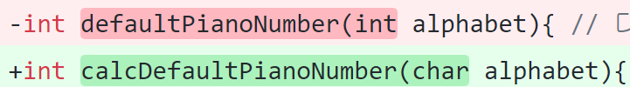
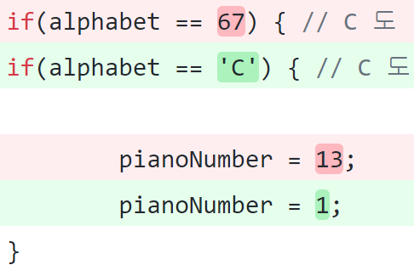
3. 추가/수정사항
- 음표데이터 추출 코드 개선
- 함수 명 및 불필요한 형 변환 수정

Slide 7
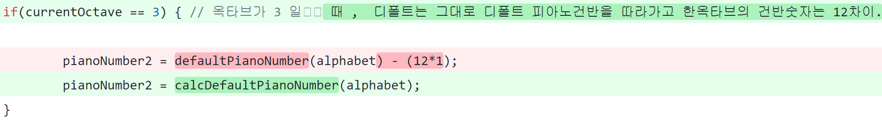
3. 추가/수정사항
- 음표데이터 추출 코드 개선
- 디폴트 옥타브 수정, 로직 간소화

Slide 8
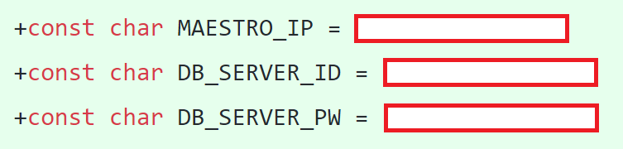
3. 추가/수정사항
- 음표데이터 추출 코드 개선
- DB 연동부 함수로, 인자 값 상수처리

Slide 9
3. 추가/수정사항
- 다중 접속 지원

Slide 10
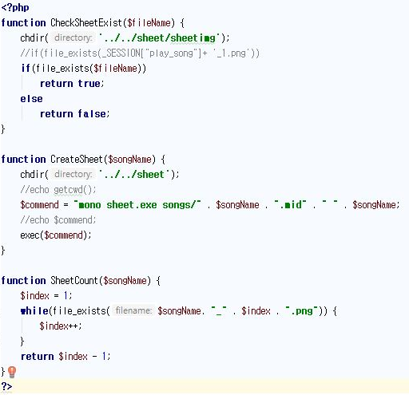
3. 추가/수정사항
- 악보 추가 자동화

Slide 11

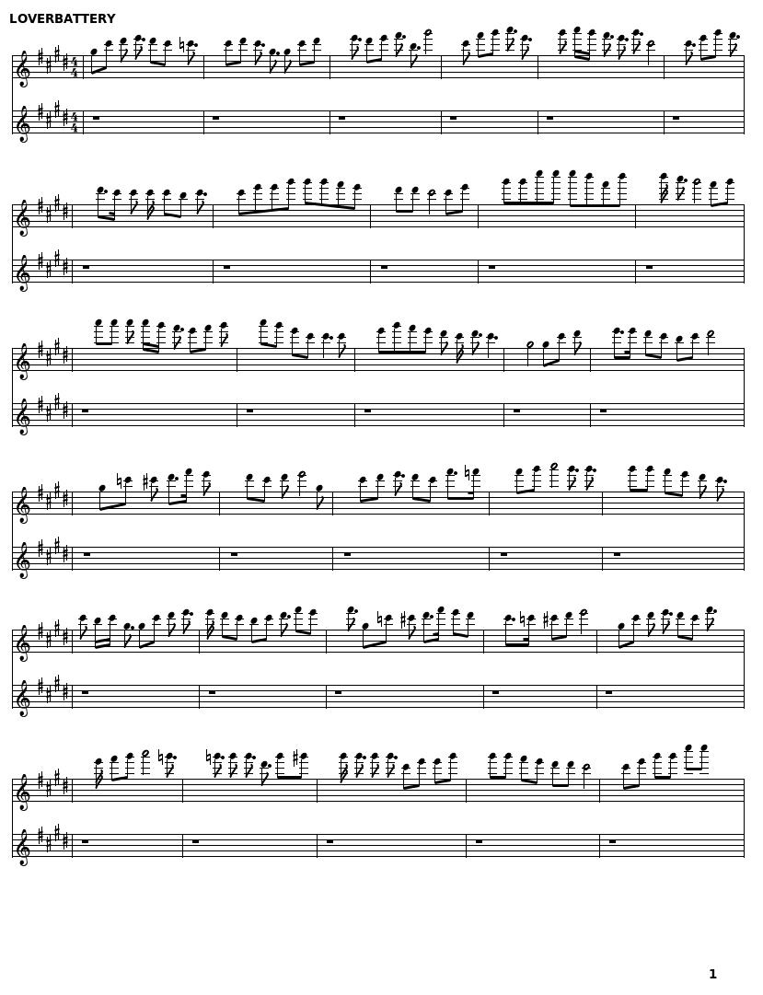
3. 추가/수정사항
- 악보 추가 자동화

Slide 12
4. 향후 계획
라즈베리파이 – 피아노 연결 , 연주결과 미디파일로 저장.
저장된 미디파일을 mml파일로 변환, 기존곡 mml파일과 비교
두 mml파일의 스트링의 유사도를 측정하여 점수 산출

